Slide 1
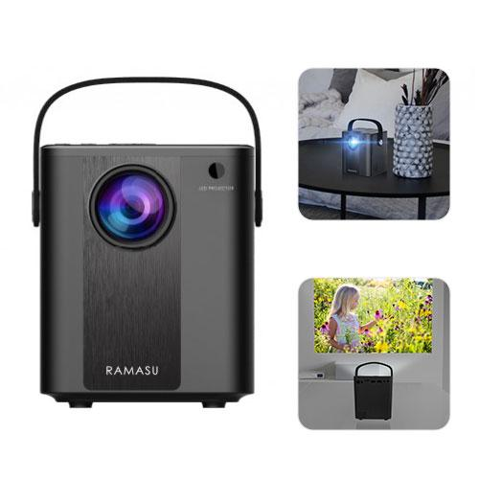
【提案書】
小型LEDホームプロジェクター
小型で軽量だから持ち運びも楽々で、観たいときに観たい場所で使えるホームプロジェクター。投影サイズ30〜150インチと大迫力！スマホからゲーム機まで対応機器も豊富で使い勝手抜群！
特徴
納期
納期スペース
仕様
サイズ : 約W130×D120×H158mm
重量 : 約855g
付属品 : ・レンズカバー・電源アダプタ 100V 50/60Hz(ケーブル長:約150cm)・HDMIケーブル(ケーブル長:約100cm)・AVケーブル(ケーブル長:約100cm/入力1ピン・出力3ピン)・リモコン(単4形乾電池×2本 ※別売)・取扱説明書/保証書
お見積
お見積りスペース

